Slide 1

Curso: Sistemas de Informação Disciplina: Atividades de Extensão IV Unidade/assunto: Projeto de Integração Disciplinar

Slide 2



Slide 3

Objetivo
Incentivar a Vacinação de animais
Doação e Adoção Responsável
Diminuir Maus tratos
Facilitar a vida do tutor

Slide 4
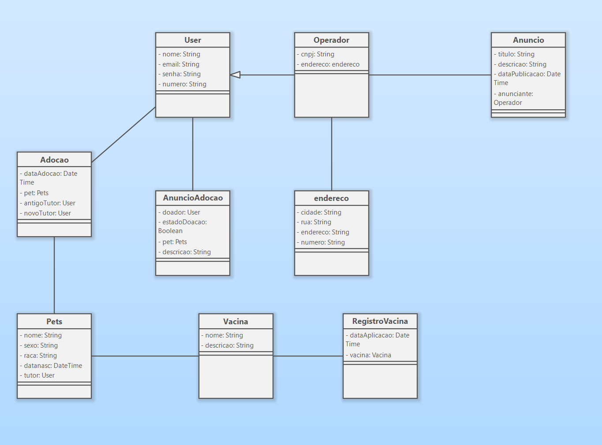
Diagrama de Classe

Slide 5
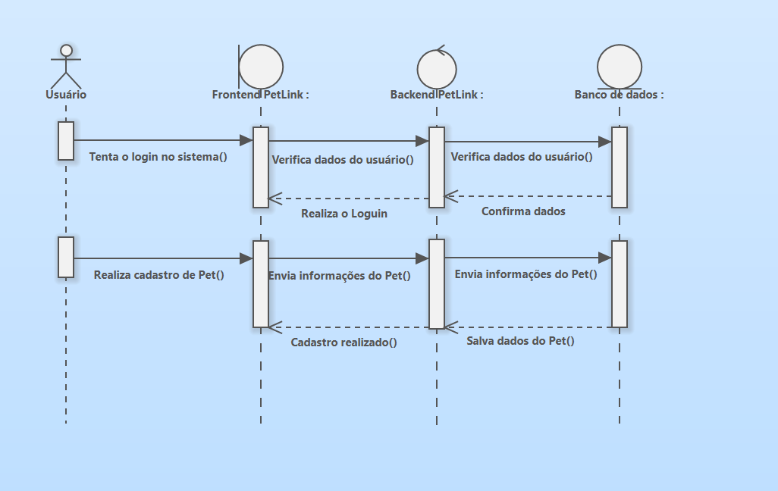
Diagrama de Sequencia

Slide 6
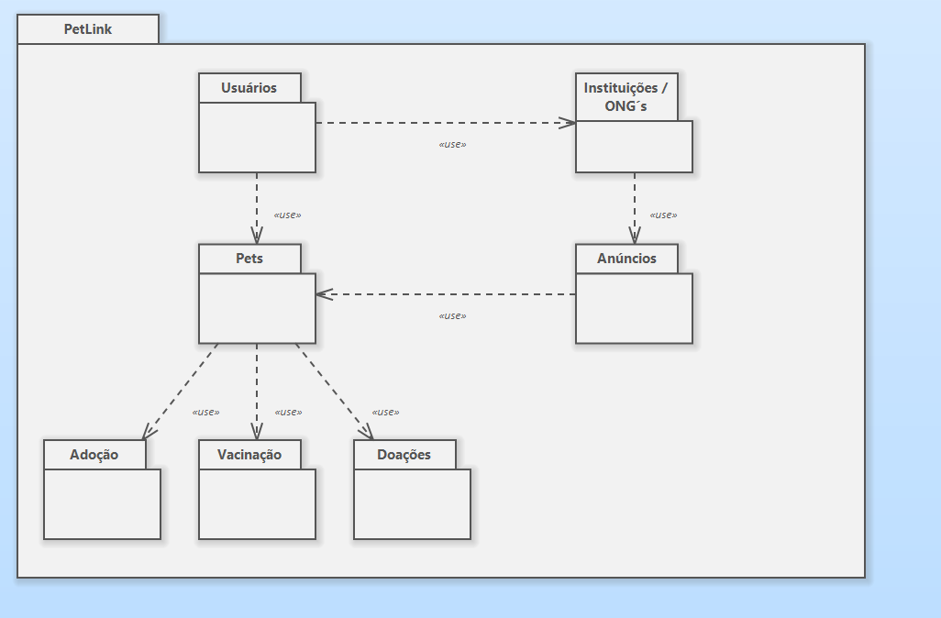
Diagrama de Pacotes
FRONTEND

Slide 7
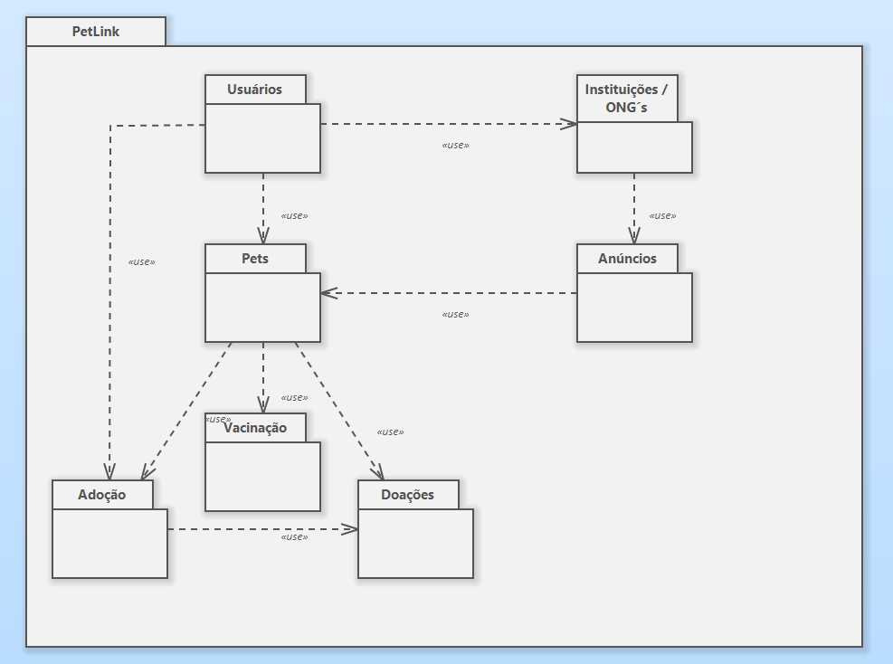
Diagrama de Pacotes
BACKEND

